Slide 1
인공지능 프로그래밍 ★ 9주차 – 그림판 ★
2019. 3. 29
서울코딩학원
김현호

Slide 2
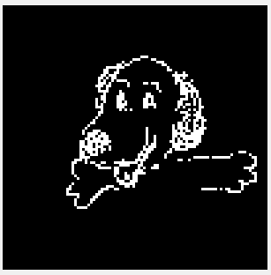
그림을 그리자

Slide 3
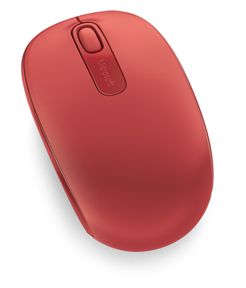
마우스 버튼
왼쪽버튼
50002번
오른쪽버튼
50003번
메모리[50002] = 1 이면

Slide 4

마우스 위치
메모리
50000번
메모리
50001번
가로위치 -> 메모리[50000]
세로위치 -> 메모리[50001]

Slide 5
코딩
메모리[55001] -> 1
게임중 -> 1
게임중 동안
메모리[50002]=1 이면
가로위치 -> 메모리[50000]
세로위치 -> 메모리[50001]
메모리[60000+(100*세로위치)+가로위치] -> 999999
메모리[55000] -> 1

Slide 6
코딩
메모리[55001] -> 1
게임중 -> 1
게임중 동안
메모리[50002]=1 이면
가로위치 -> 메모리[50000]
세로위치 -> 메모리[50001]
메모리[60000+(100*세로위치)+가로위치] -> 999999
메모리[55000] -> 1

Slide 7
지우기
왼쪽버튼으로 그리고 오른쪽버튼으로 지운다
메모리[55001] -> 1
게임중 -> 1
게임중 동안
메모리[50002]=1 이면
가로위치 -> 메모리[50000]
세로위치 -> 메모리[50001]
메모리[60000+(100*세로위치)+가로위치] -> 999999
메모리[55000] -> 1
메모리[50003]=1 이면
가로위치 -> 메모리[50000]
세로위치 -> 메모리[50001]
메모리[60000+(100*세로위치)+가로위치] -> 0
메모리[55000] -> 1

Slide 8
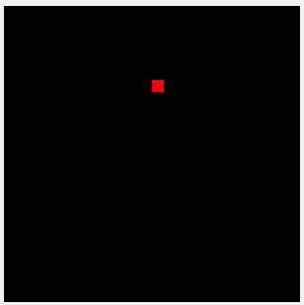
메모리 사용하기
메모리[55001] -> 1
메모리[0] -> 5
메모리[1] -> 10
메모리[2] -> 990000
사각형(메모리[0], 메모리[1], 메모리[2])
메모리[0] ~ 메모리[29999] 까지 사용 가능

Slide 9

색을 칠하자

Slide 10
색깔 저장
메모리[0] -> 999999
메모리[1] -> 990000
메모리[2] -> 9900
메모리[3] -> 99
메모리[4] -> 999900
메모리[5] -> 990099
메모리[6] -> 9999
메모리[7] -> 0
흰색
빨간색
녹색
파란색
노란색
보라색
하늘색
까만색

Slide 11
색 입히기
메모리[55001] -> 1
메모리[0] -> 999999
메모리[1] -> 990000
메모리[2] -> 9900
메모리[3] -> 99
메모리[4] -> 999900
메모리[5] -> 990099
메모리[6] -> 9999
메모리[7] -> 0
사각형(5, 10, 메모리[1])

Slide 12

색깔 그림판
메모리[55001] -> 1
메모리[0] -> 999999
메모리[1] -> 990000
메모리[2] -> 9900
메모리[3] -> 99
메모리[4] -> 999900
메모리[5] -> 990099
메모리[6] -> 9999
메모리[7] -> 0
색깔 -> 4
게임중 -> 1
게임중 동안
메모리[50002]=1 이면
가로위치 -> 메모리[50000]
세로위치 -> 메모리[50001]
메모리[60000+(100*세로위치)+가로위치] -> 메모리[색깔]
메모리[55000] -> 1
메모리[50003]=1 이면
가로위치 -> 메모리[50000]
세로위치 -> 메모리[50001]
메모리[60000+(100*세로위치)+가로위치] -> 0
메모리[55000] -> 1

Slide 13
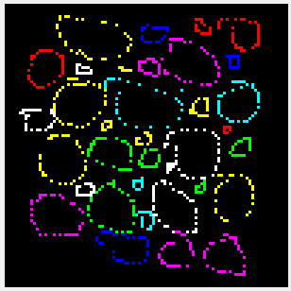
색깔 바꾸기
메모리[55001] -> 1
메모리[0] -> 999999
메모리[1] -> 990000
메모리[2] -> 9900
메모리[3] -> 99
메모리[4] -> 999900
메모리[5] -> 990099
메모리[6] -> 9999
메모리[7] -> 0
색깔 -> 4
게임중 -> 1
게임중 동안
메모리[50002]=1 이면
가로위치 -> 메모리[50000]
세로위치 -> 메모리[50001]
메모리[60000+(100*세로위치)+가로위치] -> 메모리[색깔]
메모리[55000] -> 1
메모리[50003]=1 이면
색깔 -> 색깔 + 1
색깔 = 8 이면
색깔 -> 0

Slide 14
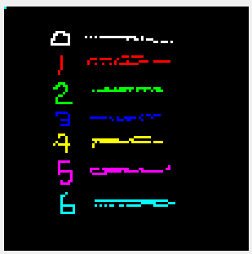
색깔 순서대로 바꾸기
### 윗부분 생략함
색깔 -> 0
오른쪽버튼눌림 -> 0
게임중 -> 1
게임중 동안
메모리[50002]=1 이면
가로위치 -> 메모리[50000]
세로위치 -> 메모리[50001]
메모리[60000+(100*세로위치)+가로위치] -> 메모리[색깔]
메모리[55000] -> 1
메모리[50003] = 1 이면
오른쪽버튼눌림 -> 1
(오른쪽버튼눌림=1)*(메모리[50003]=0) 이면
색깔 -> 색깔 + 1
색깔 = 8 이면
색깔 -> 0
메모리[60000] -> 메모리[색깔]
메모리[55000] -> 1
오른쪽버튼눌림 -> 0

